Slide 1
书信是连接人与人心灵的纽带
有一种幸福叫写信
我喜欢给朋友写信，也喜欢收到朋友的来信。写信和读信，是一种美好的心情，温暖的期待。自己写信，朋友读信，其实也是一种莫名的幸福。

Slide 2
你最想对谁说说心里话呢？

Slide 3

怎样写信

Slide 4
信又叫书信、家书等。由于古代交通不便，所以古人传递信息，在外报平安等最主要的方法就是写信了，古人有鸿雁传书之说，也经常用飞鸽传书。

Slide 5
古代诗歌中是怎样描写“信”的
洛阳城里见秋风，欲作家书意万重。
复恐匆匆说不尽，行人临发又开封。
《秋思》 ——唐·张籍
烽火连三月，家书抵万金。
《春望》 ——唐·杜甫
江水三千里，家书十五行。
行行无别语，只道早还乡。
《京师得家书》 ——明·袁凯
云中谁寄锦书来,雁字回时,月满西楼.
《一剪梅》 ——宋·李清照

Slide 6
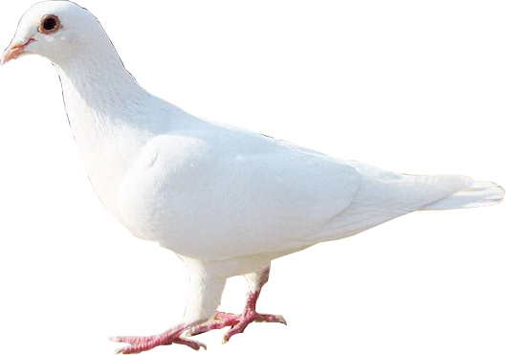
称呼
正文
祝福语（祝词）
署名
日期

Slide 7
头——称呼
躯体——正文
尾——祝福语
前脚——署名
后脚——日期

Slide 8
学写信忙坏一家人
前段时间，南京市上小学的张欣遇到了一件麻烦事，语文课上老师教他们写信，下课后老师还提议他们给亲戚写一封信。
因为课上没有好好听讲，张欣写信时忘记了格式，就去问妈妈。但因为长时间不写信，张欣的妈妈也忘记了写信的格式，于是他就打电话给读研的舅舅，舅舅想了一会后说他被难倒了，最终舅舅在网上查到了写信的格式。

Slide 9
信终于写出来了，但寄给谁呢？“爷爷家正在拆迁，还不知道门牌号，外婆家的信箱坏得差不多了，天知道能不能收到？”最后，陈欣把信寄给了舅舅，几天后，舅舅收到了信，在宿舍里还引起了一阵轰动，“真是少见呐，现在还有人写信。”
像这样写信的小学生已经不多了，有人说：“都什么年代了，还教这些无用的玩意，有什么事打个电话就行了，何必费这么大劲。”

Slide 10
写信格式

Slide 11
顶格表示尊敬
* * 的 * * ：
书信正文，注意空两格。 书信正文为所想表达内容，
像正规文章的格式。
另起一行时要注意空格。
书信正文
书信为指定的读者，说话要有针对性，礼貌性，要诚
肯。对长辈要谦虚有礼，尽量使用书面语。
写信人署名，注意表达清楚与收信人的关系。
空两格
敬祝：
学习进步，身体健康！
顶格
你的 * * ：* * *
年 月 日
写信日期

Slide 12
亲爱的朋友：
你们好！
我们没有见过面，不知道你的学习好不好，我们交个朋友吧。我不知道我们会不会成为朋友，只要成为朋友就好。
朋友们，我们成为了好朋友以后，我们可以一起玩，这样子多高兴，多好啊！
祝你们学习成绩好，各科成绩都是优。
姓名：张强
格式不正确，开头要顶格写。
内容太简单，署名要靠右下角，缺少日期。

Slide 13
称 呼 顶 格 写，
正 文 要 具 体，
祝 词 很 重 要，
署 名 不 可 少，
日 期 在 最 后。

Slide 14
称呼
亲爱的爸爸妈妈 :
你们好吗? 现在工作很忙吧 ?身体好吗 ?我现在广州挺好的, 爸爸妈妈不要太牵挂. 虽然我很少写信 ,其实我很想家。 爸爸每天都上班吗 ？管得不严就不要去了， 干了一辈子革命工作 也该歇歇了。 我买了一件毛衣给妈妈， 别舍不得穿上吧 。
哥哥姐姐常回来吧 ？替我问候他们吧。 有什么活儿就让他们干 ，自己孩子有什么客气的 。爸爸妈妈多保重身体， 不要让儿子放心不下。 今年春节我一定回来 。好了先写到这吧
此致
敬礼
李春波
1993年10月18号
署名
正文
祝愿语
日期

Slide 15
如何写信封

Slide 16
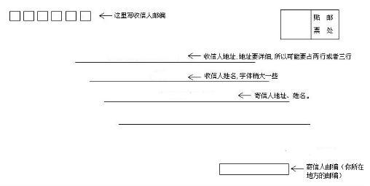

Slide 17

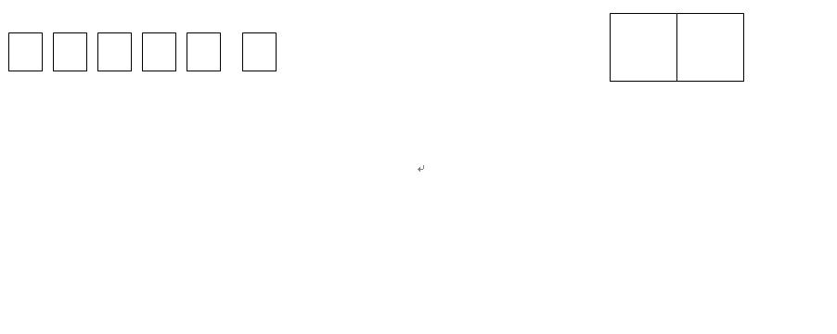
6 1 0 0 0 0
贴 邮票 外
成都市火车南站东路美丽南庭
XXX同学（收）
XXXXXXX学校三一班XXX
邮编:610100

Slide 18

一般书信可分为称呼、正文、结尾、署名、日期五个部分，每个部分都有一定的格式。

Slide 19
称呼顶格打冒号
先向亲友问个好
正文段落空两格
一件一件不乱套
正文写完写祝福
健康快乐常祈祷
署名日期不颠倒
工整写在右下角

Slide 20
写给谁？
最熟悉的人，自己亲人，如爸爸、妈妈、爷爷、奶奶、哥哥、姐姐、弟弟、妹妹等；
影响你的人，老师、同学、邻居在你成长中给你鼓舞与力量的人……

Slide 21
（1）想给伙伴、朋友写信
信是人真情实感的表露，是连接人与人心灵的纽带。我也有许多朋友，还有许多像你们一样的学生朋友，还经常用写信进行交流呢。有时候有些话不方便说，比如和好朋友吵架了，这就更需要用信件来帮忙了。向她道个歉，说说心里话，都可以写在信里。因为信件接收到以后就会留下永远的纪念。没事的时候，翻阅信件，从字里行间去感受师生之间、朋友之间浓浓的情谊，真是一种享受。

Slide 22
（2）想给各类明星写（文娱、体育）：
程菲，她的跳马“程菲跳”是以她的名字命名的动作。
张怡宁：大满贯北京女孩你知道她得了几块金牌吗？
姚明你了解他什么？你爱打篮球吗？
刘翔你有什么体育特长？谁还要补充？
他们给我们的祖国赢得了荣誉，让我们借手中笨拙的笔静静流淌心中的话语，表达对他们的敬爱和谢意。

Slide 23
（3）给社区、市长、航天员、汶川的人们写信
当我们想对某一个部门或领导提出自己的建议时，当我们得到别人的帮助想对之表示感谢时，写信是较好的表达方式。你还有什么遗憾或者说不出口的吗?任何一封信中都表达着自己的美好愿望。有的信是寄不出的，但信中的文字是情感的宣泄，是自己心的倾诉，是可以珍藏的经历。用心体会，几多温暖的情感流在心底，幸福而又快乐。
感谢、道歉、叙旧、趣事、建议、问候、愿望……）

Slide 24
写什么？
可以把自己的建议、要求、愿望讲出来请对方接纳；
可以向对方表示感谢；
可以通过一件事发表自己的见解；
可以写自己和小伙伴的趣事，班级马路上的见闻，学校、家里的变化；
可以写你认为高兴的事，难过的事……

Slide 25
亲爱的爸爸：
您好！
您出差有一个多月了，一直没有回家，我很想您。
我在学校里的表现很好，经常被老师表扬，我们小组还取得了一等奖和二等奖呢。再告诉你个好消息，我现在被老师选上了做检查组长，专门收作业和检查作业，成了老师得力的好助手。同时，我也被选上了中队委，不知道您听了高不高兴。

Slide 26
不过，我也有失误的时候。爸爸，我在月考的时候，由于粗心大意，语文没考好，但我没有泄气，也没有放弃，我现在抓紧学习，争取改掉粗心大意的毛病，保证在期中考试的时候，让您看到我的进步。
爸爸，您不在家的时候，妈妈可忙坏了，她既要上班，又要照顾我，所以很辛苦。于是，我现在学会帮妈妈做家务了，妈妈不在家的时候，我会一个人把家里收拾得干干净净，妈妈回来看了很高兴，脸上一直挂着笑容。我还会自己认真地完成作业，做好预习复习，减轻妈妈的负担，让妈妈不再为我的

Slide 27
学习而操心。你听了一定很高兴吧。我还学会烧菜了，你回来，我一定做一个菜给你尝尝。
您放心工作吧！
祝您
工作顺利，身体健康！
儿子：XXX
2012年5月21日

Slide 28
爸爸，我想对您说声谢谢！因为 您每次在我受挫折时，鼓励我告诉 我“失败乃成功之母”， 不要泄气， 继续努力总有一天会成功。这句话鼓励着我，这股勇气窜到了我身上。
“世上只有妈妈好，有妈的孩子像个宝……”大家应该都听过这首让人觉得很亲切感人的歌。妈妈我想对您说： 我无比地感谢您。

Slide 29
妈妈，虽然我不会永远的得到第一，但是我知道我是你们的唯一。虽然你们普普通通，但你们的爱是独一无二的，是别人给不了我的。虽然我有时候不理解你们，但是我会努力的控制。 总之,千言万语也道不尽,说不清您对深深的爱!

Slide 30
夜己渐深，千万扇的窗户，只有您那扇窗还亮着灯光，一个疲倦的身影还在专心备课。老师，我想轻轻对您说：老师，您该休息了。
桃花潭水深千尺，
不及 育我情。

Slide 31
虽然我们天天见面,可是还有许多心里话想对你说。你知道吗?在我的眼里你就是一个“开心果”,只要有你在,就有笑声。

Slide 32
练习写书信
小草苑的宋依点同学生病住院已经近两个月了，因身体还在恢复中，不能来上学。请同学们写一封信给她，主要告诉她班上或学校最近发生的事情。
邮编：610000
1、问好
2、汇报班上最近的学习情况
3、告诉她我们去基地的体验情况
4、告诉她我们的菜地种植情况
5、表达想念她，表祝愿。

Slide 33
如何写这封信
1、先写称呼。
2、第一点怎样写
要写思念之情等。
3、汇报怎么写
成绩好要谦虚，成绩差也不悲观。
4、去基地体验怎么写
告诉最难忘、最有意义的事情。
5、菜地种植怎么写
种植的品种，方法，施肥、浇水管理。植物的长势等。
6、祝词、署名、日期不可少。

Slide 34
谢 谢 大 家

